Slide 1


Gestion de projet
BBCH Bioviewer
Mise en place d'une infrastructure de diffusion des données cartographiques au Muséum National d'Histoire Naturelle
Groupe:
Houfaf-Khoufaf Walid Cothias-Faure Gaspard Barmani Amina
Brisebard Florentin
Encadré par :
Mme. Veronique Pereira
Mme. Perrine Rouffiac
Année universitaire 2019-2020

Slide 2
Plan
Contexte du projet
Les attendus
Les Résultats obtenus
Perspectives

Slide 3
Contexte du projet
3

Slide 4


Contexte du projet
Entreprise du commanditaire:
UMS Patrimoine Naturel – Patrinat
Muséum national d’Histoire naturelle
Dans le cadre de ses activités sur la biodiversité, l’UMS Patrinat souhaite renforcer et démocratiser son infrastructure de diffusion des données cartographiques via le site de l’INPN.
Le but est de développer un viewer cartographique en Angular et Leaflet répondant aux besoins de l’UMS et en se basant sur les briques logicielles suivantes : Geoserver, PostGIS, SOLR….

Slide 5
Les attendus
5

Slide 6
Définir les caractéristiques techniques et le paramétrage de l’infrastructure de diffusion en effectuant des tests.
1
2
Mettre en place le service de diffusion sur un environnement de test.
Objectifs et attendus du projet
3
Utiliser les standards OGC pour la diffusion et la publication des données(protocoles WMS,WFS...)
Développer une brique générique de consultation des données à partir d’Angular et Leaflet qui interroge les données diffusées via le service de diffusion.
4

Slide 7




Livrables et résultats attendus par les commanditaires
Déploiement des briques et des services de diffusion des données cartographiques sur un environnement de test
Le code informatique de l’application Angular
Documentation associée

Slide 8
Livrables et résultats attendus par les commanditaires
Le viewer cartographique doit contenir:
Déploiement des briques et des services de diffusion des données cartographiques sur un environnement
Un module carte :
Ce module ajoute des fonctionnalités générales à la carte (mesurer sur la carte, imprimer, choisir un fond de carte…)
Un module catalogue:
il permet à l’utilisateur de choisir les couches disponibles et les afficher sur la carte Leaflet
Le code informatique de l’application Angular
Un module recherche:
Il propose à l’utilisateur 2 type de recherche
Recherche par nom de couche
Recherche par type de couche
Documentation associée

Slide 9
Résultats obtenus
9

Slide 10
Tests de performance
Afin de définir les caractéristiques techniques de l’environnement de diffusion, nous avons réalisé des tests de performance
Tests de généralisation : généraliser et simplifier les données cartographiques volumineuses par requêtage
Tests de mise en cache et tuilage : Créer des images tuilées pour le couches pour réduire le temps de réponse des requête en faisant varier le niveau de zoom
Tests de montée en charge : à l’aide de Gatling
Les résultats sont regroupés dans des rapports de tests rendus aux commanditaires

Slide 11
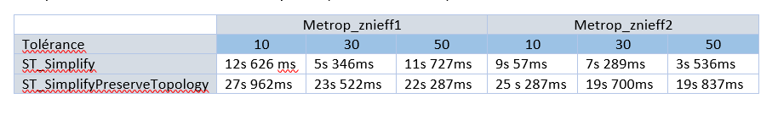
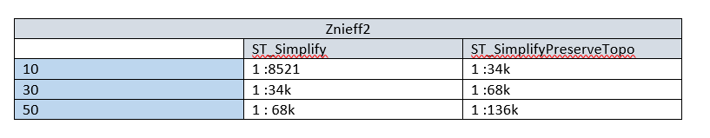
Quelques résultats des tests
Tableau1 : Temps d’exécution des requêtes PostGIS
Tableau2 : niveau de zoom à partir duquel on perd le détail et on a la disparition des petits objets
Test de généralisation : exemple de test de généralisation sur les 2 couche metrop_znieff 1 et 2

Slide 12
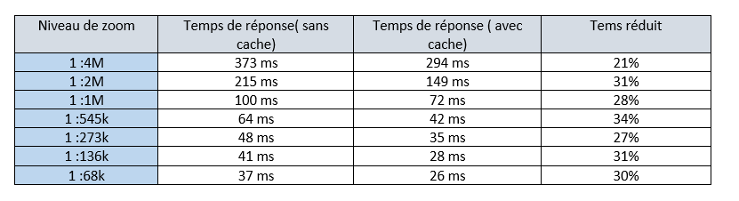
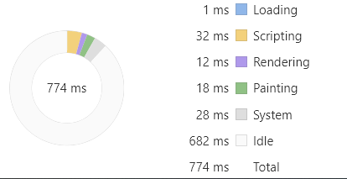
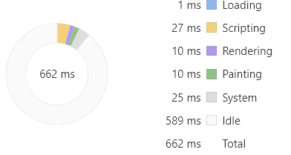
Quelques résultats des tests
Figure : Temps de réponse du navigateur sans mise en cache
Figure : Temps de réponse du navigateur avec mise en cache
Test de mise en cache et tuilage : Temps de réponse du serveur et du navigateur pour les requêtes WMS

Slide 13
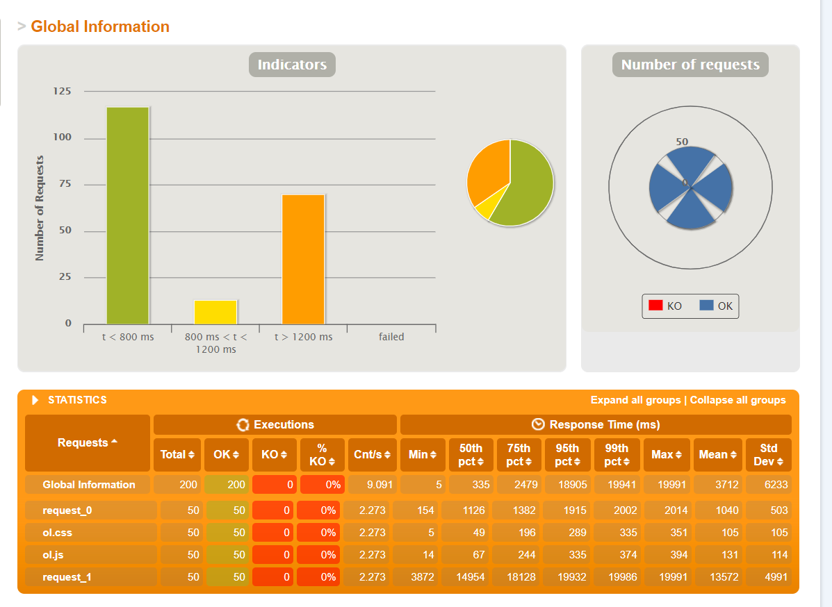
Quelques résultats des tests
Test de montée en charge: résultat pour la requête WMS publiant la couche metrop_znieff1

Slide 14
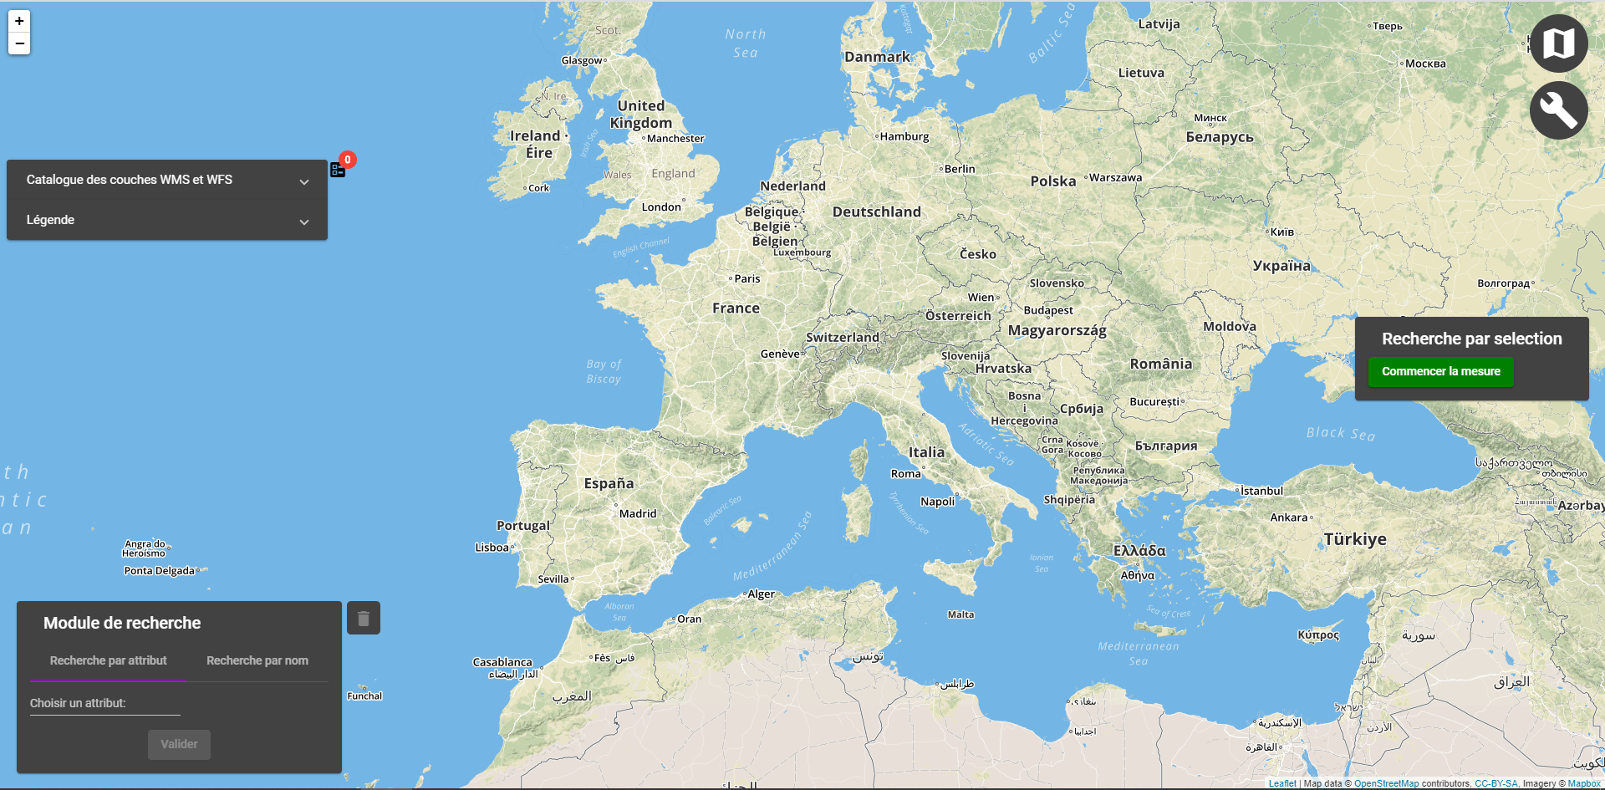
Le viewer Cartographique
Module catalogue
Module carte et fonctionnalités générales
Module recherche

Slide 15
Perspectives
15

Slide 16

Améliorations possibles
Ajouter d’autres fonctionnalités au viewer cartographique (par exemple: Afficher les tables attributaires des couches publiées en WFS )
Ajouter l’indexation SOLR aux données cartographiques pour améliorer le temps de réponse des requêtes et le temps d’affichage sur le navigateur.
Intégrer le logiciel Geonetwork dans l’environnement de diffusion pour créer des fiches de métadonnées des couches et les ajouter comme nouvelle fonctionnalité au viewer.

